Slide 1
山鹿は非合理性の固まりだ。
2014年10月１７日 山鹿市管工事業協同組合

Slide 2
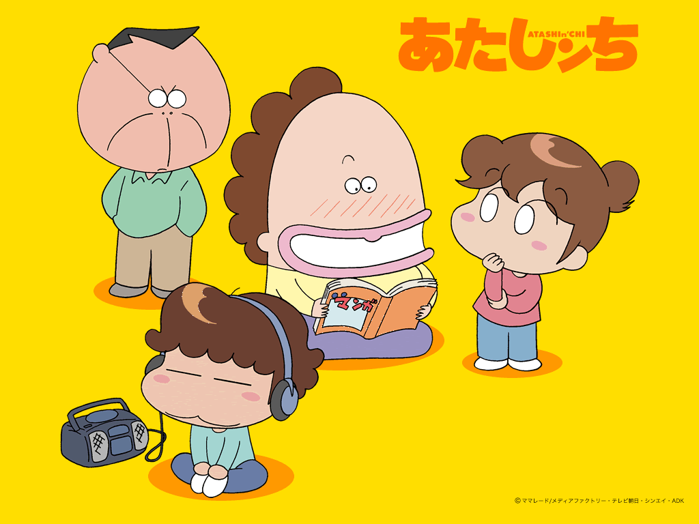
あたしのIT化。

Slide 3
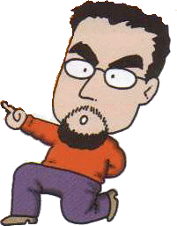
IT化は
空気の様にあるもの。

Slide 4
創造力を鍛える
10年前の本
「バカの壁」流にいえば
「脳内の一次方程式」
ｙ= aｘ
aという係数＝「現実の重み」（養老猛司）
情報が見える、ようにする。
（桃知利男）

Slide 5
情報が見える、ということ
情報が見える能力
情報を発信する能力
共進化

Slide 6
情報を発信する
IT化はここから始める
ITを使って、
自分自身のことを語ろう
「反省」
現場
現場
現場
現場
エクストラネット
インターネット
CALS
現場
本社
現場
イントラネット

Slide 7
ITを使った反省
「反省」
「経験」を振り返り、徹底的に「追体験」することによって、
そこで学んだ「智恵」を可能な限り言葉にしようとする方法
「反省」を通じて、そこで学んだことを言葉で表そうと極限の努力をするとき、「言葉で語れる知識」だけでなく
「言葉で語れない智恵」も掴みやすくなる
『これから知識社会で何が起こるのか』 田坂広志（著） 東洋経済新報社 2003年7月17日
ITを使って
自分自身のことを語ることから始めよう
現場
現場
エクストラネット
現場
現場
インターネット
現場
本社
CALS
現場
イントラネット

Slide 8
5年前、
あたしは
病気で駄目になった時も情報を
発信続けてきました。

Slide 9
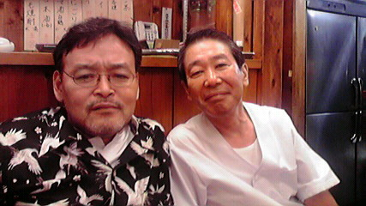
8月10日（月）。起床は6:30起床。病院に入院して4ヶ目です。
9月に予定しました12日の縁日は予定どおりにおこないます。
2009年08月10日 10:42
ベットで横になる。

Slide 10

約18年前
幕張の
のブース
で見たもの

Slide 11
フロッピーデスクのない
インターネットに繋がれたコンピュータ

Slide 12
これが
わたしのIT化の
はじまりでした。

Slide 13
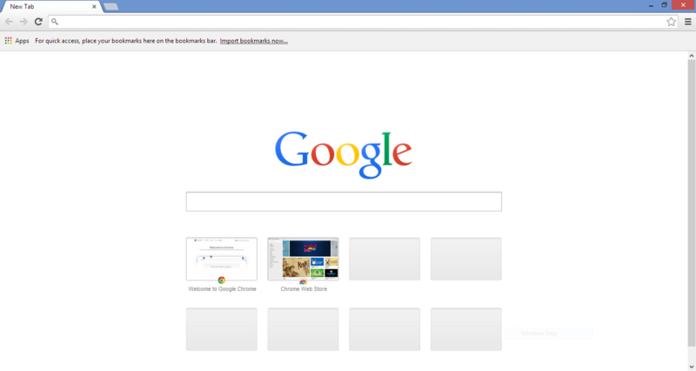
つまり、ブラウザで
で全てが終わる
全てが始まりそして終わる。

Slide 14
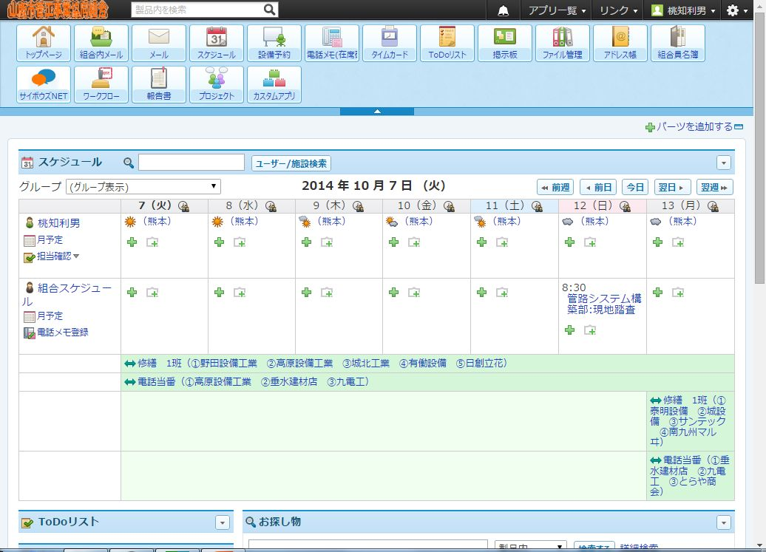
イントラネット

Slide 15
建設業のIT化に
イントラネットを使う。
現場
現場
現場
現場
現場
本社
現場
イントラネット

Slide 16
協会
組合のIT化
企業

Slide 17
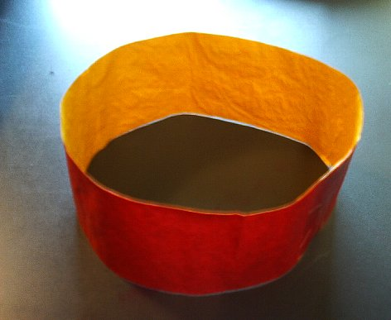
円環をつくる（もしくは保つ）

Slide 18
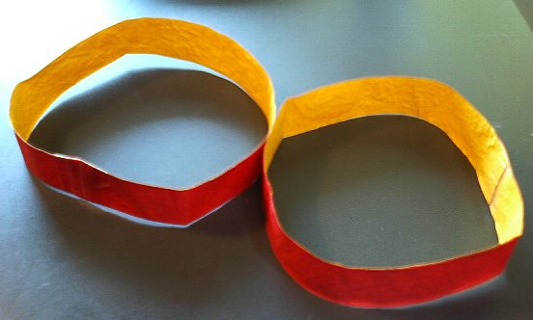
円環
構造的な仕組みを維持
する限り攻撃には強い

Slide 19
しかし硬直的な
（きちんとした、もしかしたら非合理的な）
その体質が問題になる。
談合とかね 小泉・竹中平蔵問題

Slide 20
それじゃ、と
円環に
ひねりを加えることを考え始めた。

Slide 21
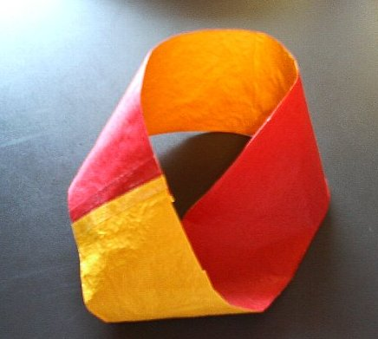
メビウスの帯

Slide 22
しかし
ひねりとは
なんだろう？

Slide 23
各自が
自分で情報を
発信する

Slide 24
なにを使うかは
その時々の
流行で
かまわない。
という曖昧な表現

Slide 25
とりあえずはこの巨大な動きの中で流れて、
それ以上のスピードで流れていくことで独自性を保っていくことが
一つの方法になるかもしれない。
（川俣正：『アートレス』：p45）

Slide 26
しかし
それだけではないのではないか
と考え始めた

Slide 27
地域性も
そのひとつじゃ
ないのか？

Slide 28
地域性
＝
パトリ

Slide 29
地域性
＝
非合理性

Slide 30
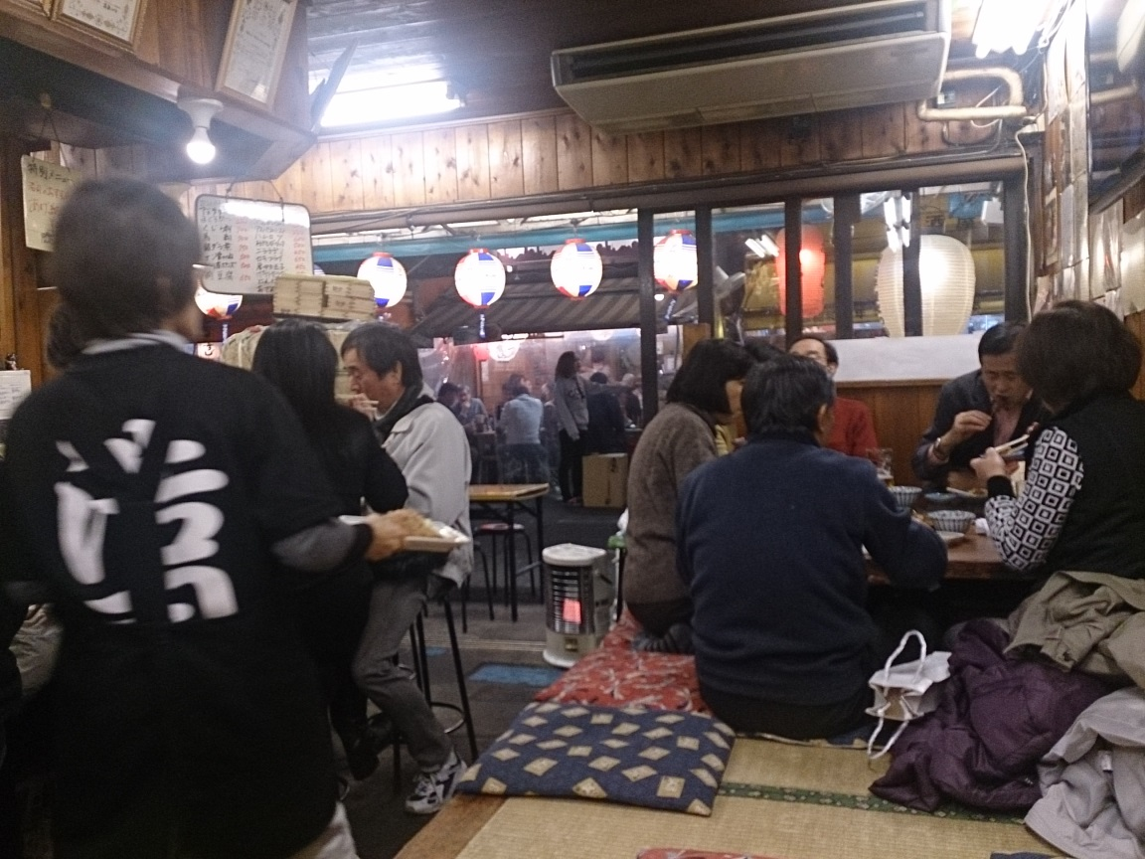
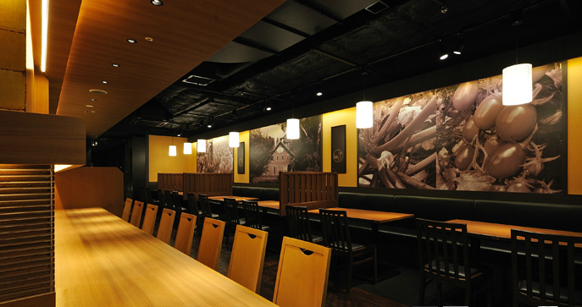
非合理性というのは
居酒屋浩司と和民の差だ！

Slide 31
浅草の非合理性

Slide 32
浅草も東京の中では非合理性の固まりである

Slide 33
浅草の非合理性
大きな商店が
無い

Slide 34
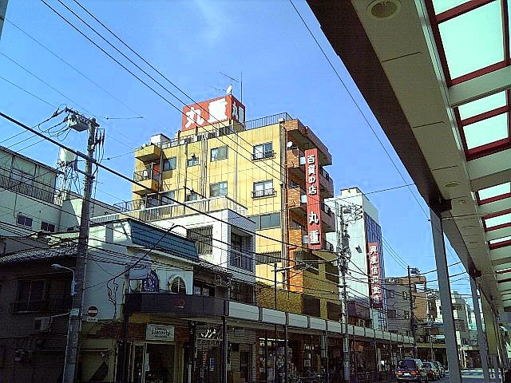
こんなのばかり

Slide 35
浅草の非合理性
喫茶店が
やたらに多い

Slide 36
浅草は
自営業者の街だ

Slide 37
しかし、浅草も
山鹿の非合理性の前には
かなわないかもしれない

Slide 38
山鹿の地域性
パトリは
非合理性に
満ちている！

Slide 39
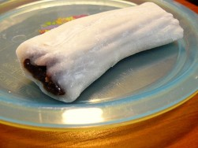
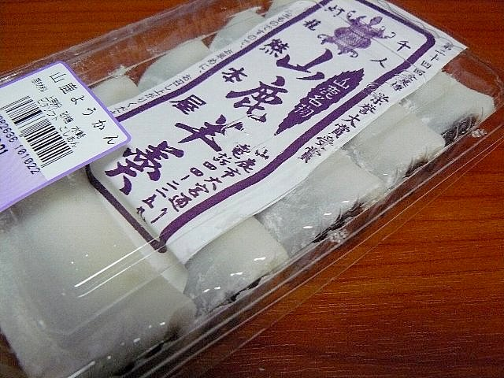
山鹿羊羹

Slide 40
揺るぎない地図と暦

Slide 41
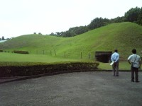
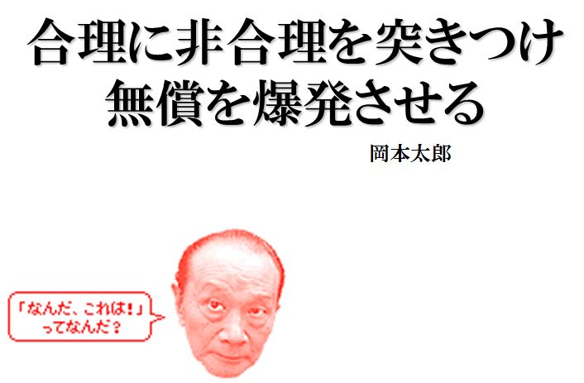
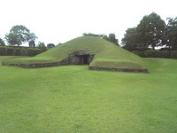
オブサン古墳とチブサン古墳
子宮的構造－
オブサン古墳・チブサン古墳。（山鹿市）

Slide 42
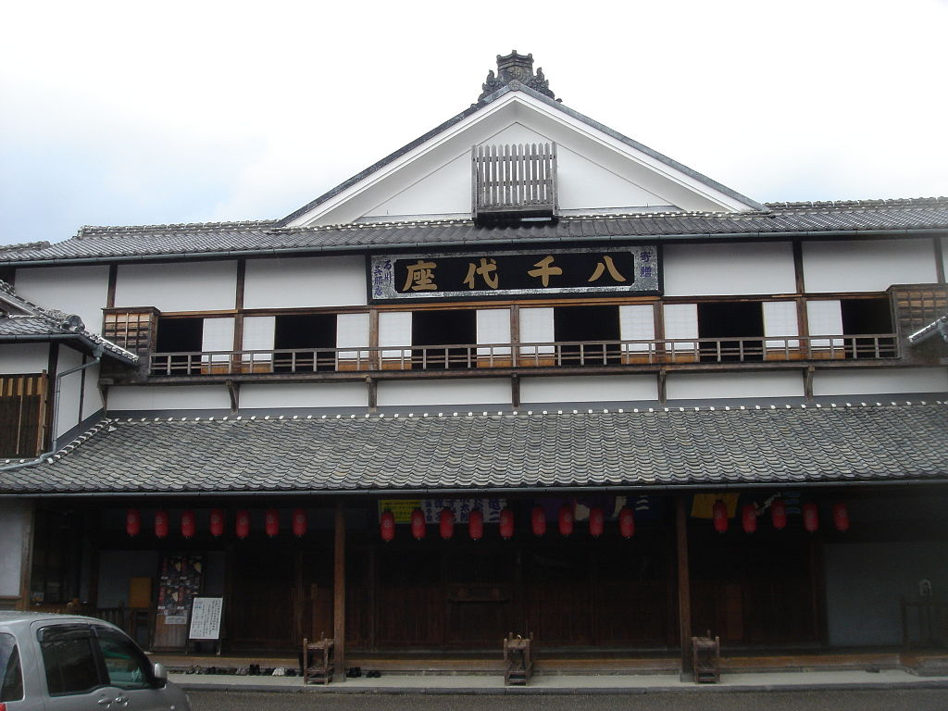
八千代座

Slide 43
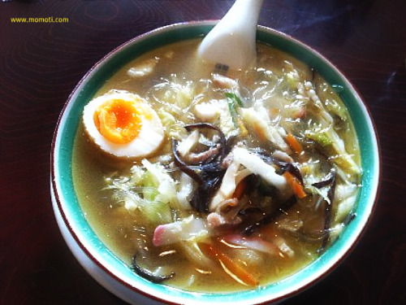
東洋軒の太平燕

Slide 44
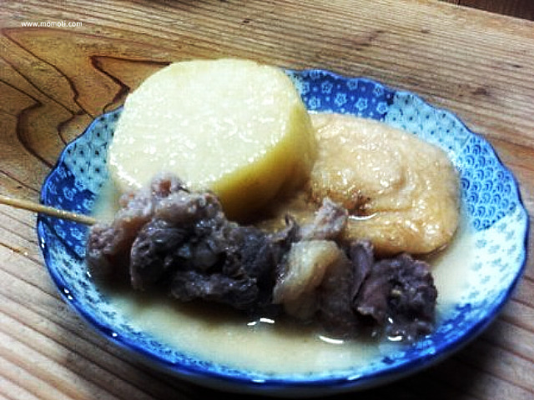
龍方ラーメンのおでん

Slide 45
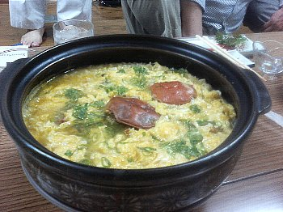
川蟹のおじや

Slide 46
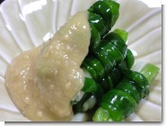
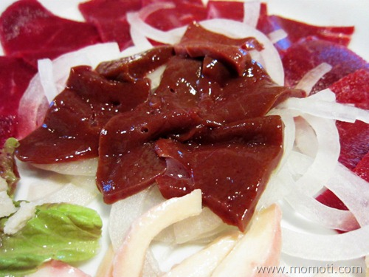
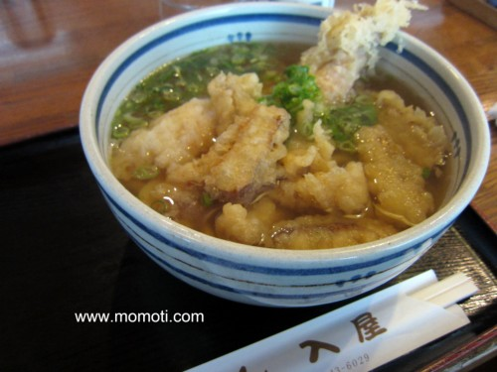
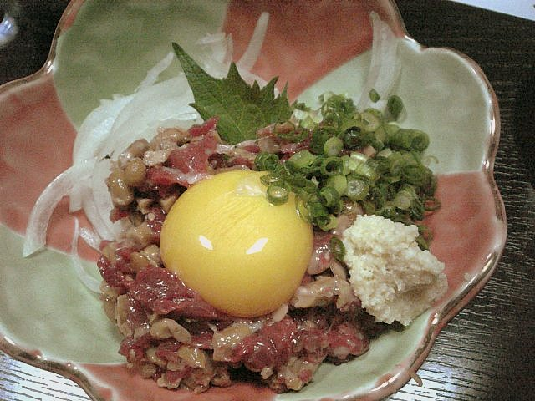
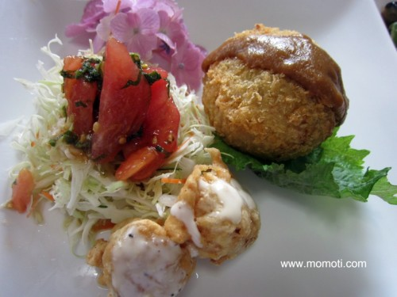
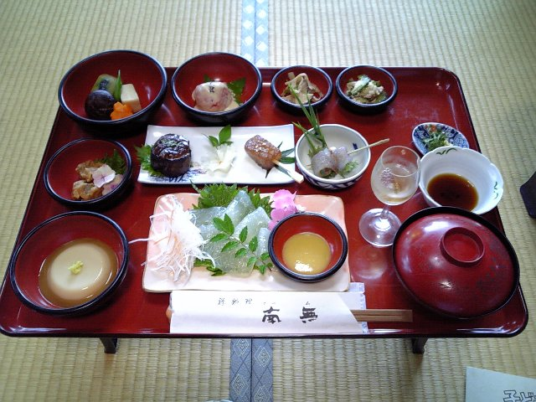
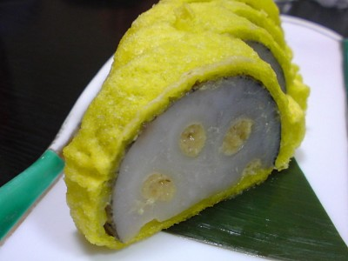
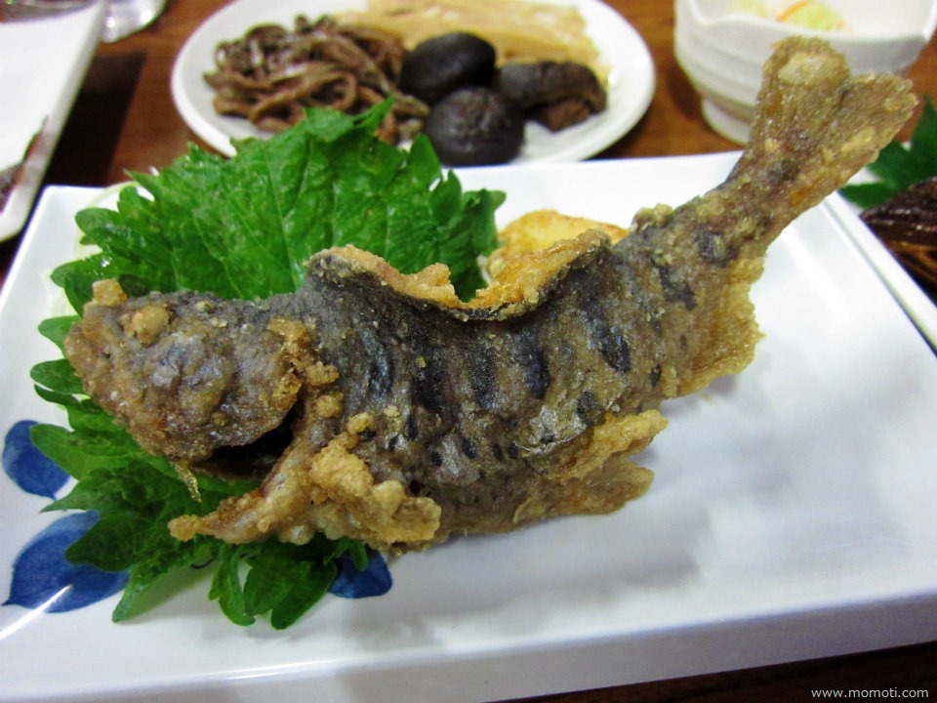
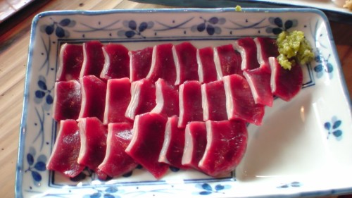
そしてさまざまな食

Slide 47
食に関して云えば
山鹿は天才だと思う

Slide 48
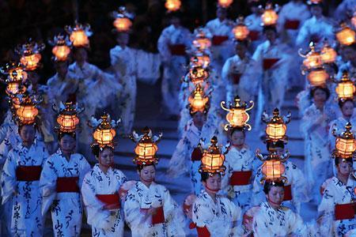
一度も見たことのない
山鹿灯籠まつり

Slide 49
揺るぎない地図と暦

Slide 50
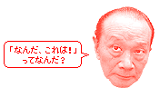
（私の）
合理に非合理を突きつけ
無償を爆発させる
岡本太郎

Slide 51
IT化
空気の様にあるもの

Slide 52
IT化
広く薄い紐帯で
常に繋がっている

Slide 53
だからこそ余計に
違いを見つけやすい

Slide 54
パトリは円環である
依って立つ共同体

Slide 55
大事なのはパトリ
〈世界〉に感染するための通路
グローバル
第Ⅲ象限
第Ⅰ象限
コミュニティ
パーソナル
パトリ
第Ⅳ象限
第Ⅱ象限
共同体性
ローカル

Slide 56
IT化とは
あなたの
依って立つ共同体
に気がつくこと。

Slide 57


桃知 利男
E-mail pinkhip@dc4.so-net.ne.jp
URL http://www.momoti.com/
ご面倒をおかけいたしますが、ご連絡はメールでお願いいたします。
(c) Copyright TOSIO MOMOTI 2013.All rights reserved.
無断複製厳禁

